Slide 1
TRƯỜNG TIỂU HỌC LÝ THƯỜNG KIỆT
TIẾNG VIỆT – VIẾT
Giáo viên thực hiện: Nguyễn Thị Vân

Slide 2
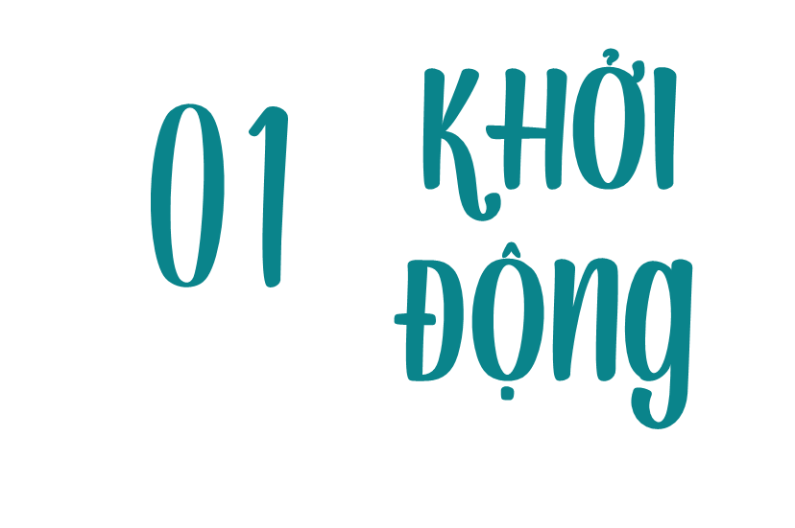

Slide 3
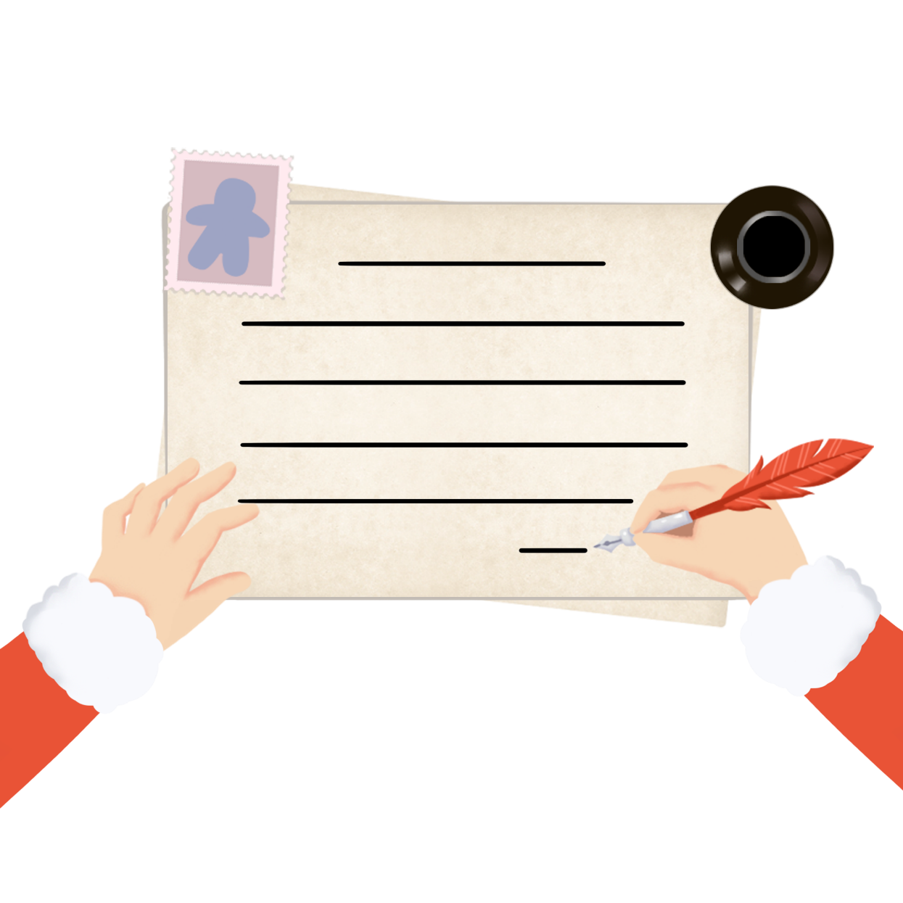
Một bức thư gồm mấy phần? mỗi phần có những nội dung gì?
Phần đầu: Địa điểm và thời gian viết thư; lời thưa gửi, lời chào đầu thư.
Phần chính: Thăm hỏi tình hình của người nhận thư; chia sẻ tin tức của người viết thư.
Phần cuối: Lời chúc, lời cảm ơn, hứa hẹn; chữ kí và tên hoặc họ, tên.

Slide 5
2. Hoạt động

Slide 6
Đề bài: Viết một bức thư cho bạn bè hoặc người thân ở xa

Slide 7
Lưu ý:
- Cần lựa chọn cách xưng hô phù hợp.
- Cần thể hiện sự quan tâm, tình cảm, cảm xúc của em đối với người nhận thư.
1. Dựa vào nội dung hướng dẫn trong hoạt động Viết ở Bài 30, viết một bức thư theo yêu cầu của đề bài.

Slide 8
Em định viết thư cho ai
Phần nội dung thư em muốn thăm hỏi gì và chia sẻ thông tin gì?

Slide 9
Viết thư vào vở

Slide 10
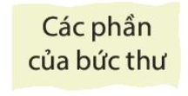
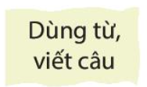
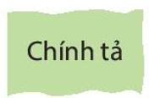
2. Đọc soát và chỉnh sửa
a. Đọc lại bài làm của em để phát hiện lỗi.

Slide 11
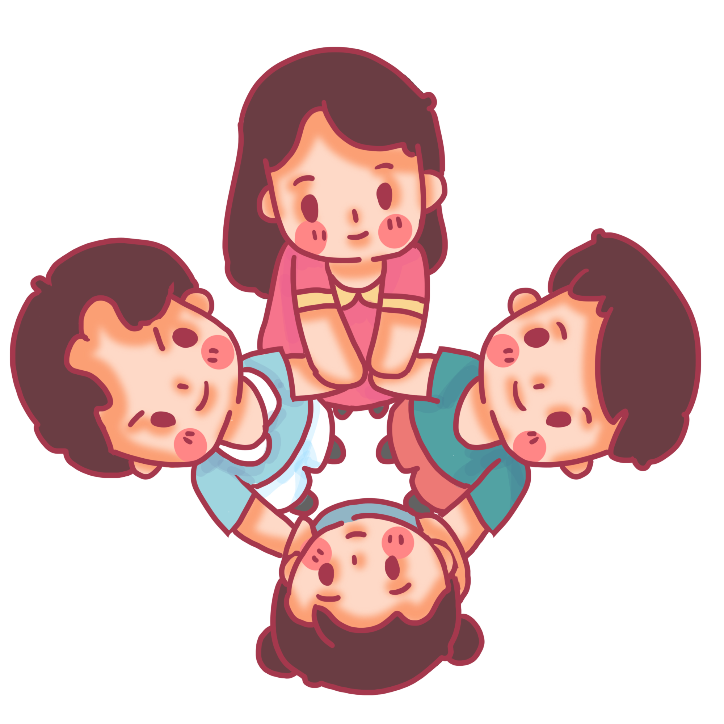
Sửa lỗi (nếu có)

Slide 12
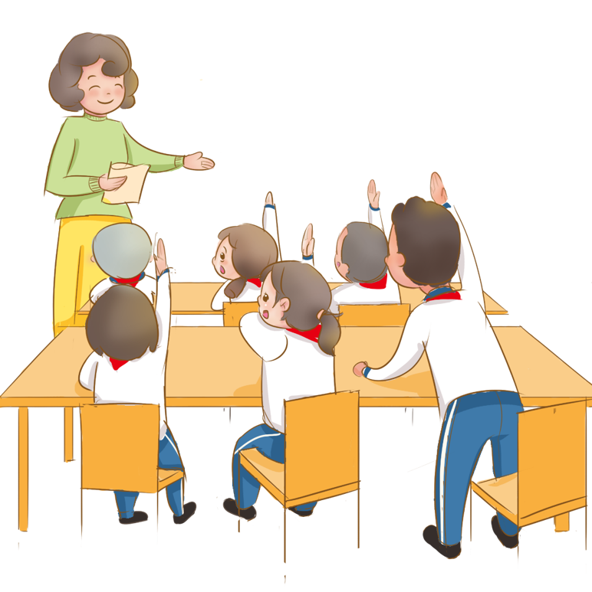
3. Nghe thầy cô nhận xét bài làm và chỉnh sửa theo góp ý.

Slide 13
3. Vận dụng

Slide 14
Về nhà:
Hoàn thiện bài viết của mình và đọc thư cho người thân nghe.
Tập viết 1 bức thư cho bạn hoặc người thân ở xa để báo tin việc học ở lớp.

Slide 15
Viết vào vở hoặc sổ tay các từ ngữ chỉ những việc mà em đã làm trong ngày. Đánh dấu vào các động từ
M: đọc sách

Slide 16
Tiết học kết thúc

Slide 17
Tạm biệt nhé!

